Slide 1

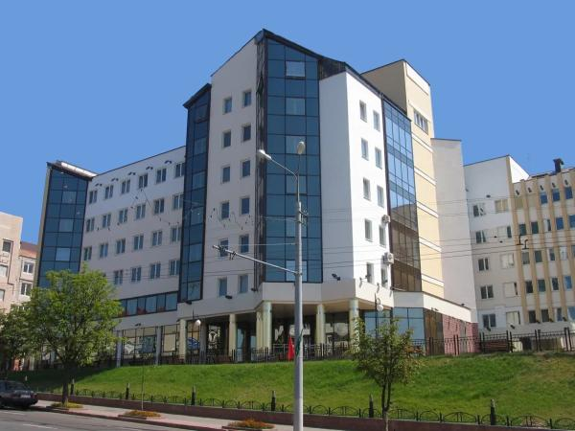
мини-футбол (муж)
Витебский государственный ордена Дружбы народов медицинский университет

Slide 2
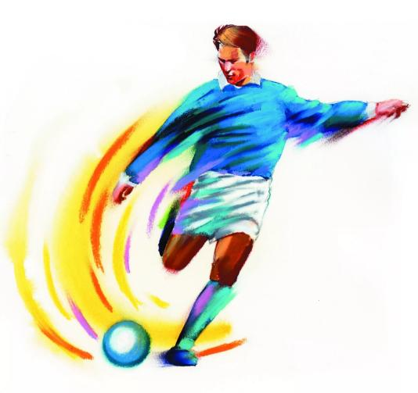

Ми́ни-футбо́л — широко распространённое в русскоязычных странах наименование футза́ла ФИФА — командного вида спорта, одной из разновидностей футбола, соревнования по которому проводятся под эгидой ФИФА.

Slide 3
История
Первыми в игру, похожую на футзал, начали играть бразильцы в 1920-х годах. На чемпионате мира по футболу 1958 года в Швеции один из руководителей сборной Австрии Йозеф Аргауэр наблюдал за тренировкой бразильцев в зале. Австрийцу очень понравился зальный футбол, увиденный им тогда, и вскоре он организовал пару футзальных матчей у себя на родине. Вскоре новый вид спорта проник в Голландию, Испанию и Италию. Голландцы первыми провели свой национальный чемпионат: это произошло в сезоне 1968-69 и победу одержал клуб «Cага’66» («Scagha’66»).
В середине 70-х годов начинается развитие футзала как отдельного и организованного вида спорта. 19 июля 1974 года в Риме прошёл первый матч между национальными сборными: итальянцы победили ливийцев со счётом 9:2. Первый прототип-турнир чемпионата мира прошёл в Будапеште в 1986 году. Среди 8 команд сильнейшей оказалась сборная Венгрии, обыгравшая в финале сборную Нидерландов. В 1989 году в Голландии прошло первое официальное первенство мира. Чемпионами стали бразильцы.

Slide 4

Правила и особенности игры
Игра ведётся на площадке длиной от 25 до 42 м и шириной от 15 до 25 м. Размеры площадки для проведения международных матчей: длина 38-42 м, ширина 18-25 м. Продолжительность матча — 2 тайма по 20 минут «чистого» времени (в российском чемпионате с сезона 2009/2010 проводится эксперимент, согласованный с FIFA, согласно которому продолжительность матча составляет 2 тайма по 25 минут). Используется мяч меньших размеров, чем при игре в футбол на траве. Кроме того, у мяча несколько иные физические характеристики: в частности, отскок мяча значительно меньше, чем у мяча, используемого в «большом» футболе. Играют 2 команды по 4 полевых игрока и вратарь. Замены проводятся по ходу матча, и, в отличие от футбола, их число не ограничено. Полевым игрокам разрешено играть любой частью тела, кроме рук. Задача забить гол в ворота соперника. Размер ворот составляет 3 на 2 м.

Slide 5


Правила и особенности игры
Самое большое отличие от футбола в тактике игры. Меньшие размеры площадки, ограниченное количество игроков, а также гораздо меньшая «контактность» игры (по сравнению с футболом, запрещены, например, подкаты) предопределяют тактику игры, больше похожую на тактику игры других зальных видов спорта (таких, как баскетбол, гандбол). В большинстве случаев команды играют «один в один», то есть каждый полевой игрок контролирует действия игрока противоположной команды. Также ограниченное количество игроков подразумевает, что любой игрок участвует как в атаке, так и в обороне. Последний фактор является причиной, по которой состоявшиеся игроки в футбол, как правило, не могут адаптироваться в футзале. То есть, нападающие не возвращаются в защиту и противник атакует при численном превосходстве, а защитники не всегда своевременно подключаются в атаку. Хотя существуют и обратные примеры: в частности, Алексей Степанов становился как чемпионом СССР по футболу в составе ленинградского «Зенита», так и чемпионом СНГ и России по футзалу в составе «Дины».

Slide 6

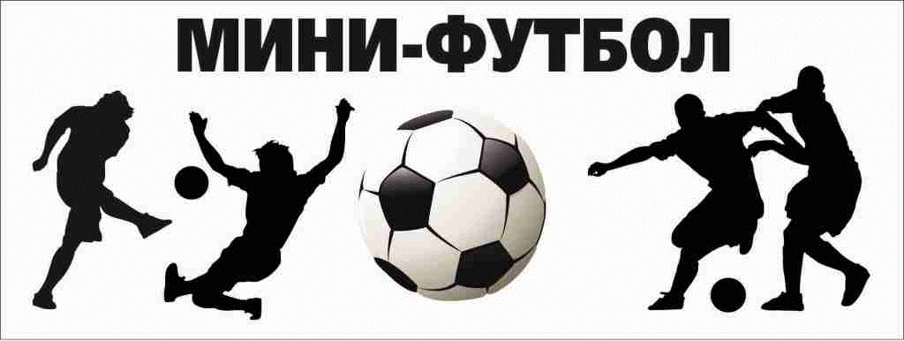
Спортивные достижения секция мини-футбол (муж) УО «ВГМУ»
В спартакиаде вузов г. Витебска команда университета мини-футболу – 3 место. В итоге в 2016 году ВГМУ занял 3-е место в Спартакиаде вузов г. Витебска. Спартакиада молодежных общежитий Октябрьского района: мини-футбол - 1 место
Республиканская Универсиада -2016: мини-футбол – 6 место В 2015, 2016 году команды университета успешно выступают в Республиканских соревнованиях среди медицинских вузов мини-футбол (муж.) – 1 место

Slide 7
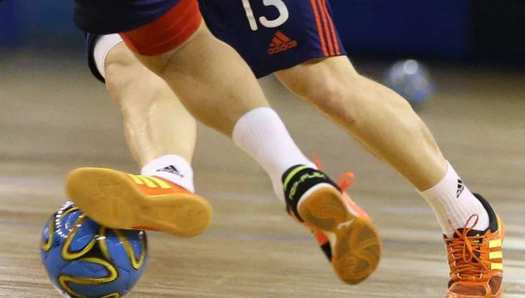
Состав команды секция мини-футбол УО «ВГМУ»

Slide 8
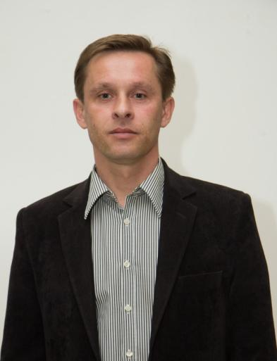
Тренер секции мини-футбол (муж) УО «ВГМУ» Потоцкий Пётр Станиславович
Старший преподаватель кафедры «Физическая культура»
Председатель методической комиссии на кафедре, куратор академической группы, член профкома сотрудников

